Slide 1
Вивихи, розтягнення, переломи. Перша допомога

Slide 2
ВИВИХ

Slide 3
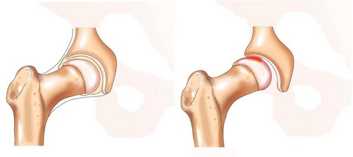
Вивих - це пошкодження суглобів. Зазвичай вивихи відбуваються при різких рухах, протиприродних суглобу.

Slide 4
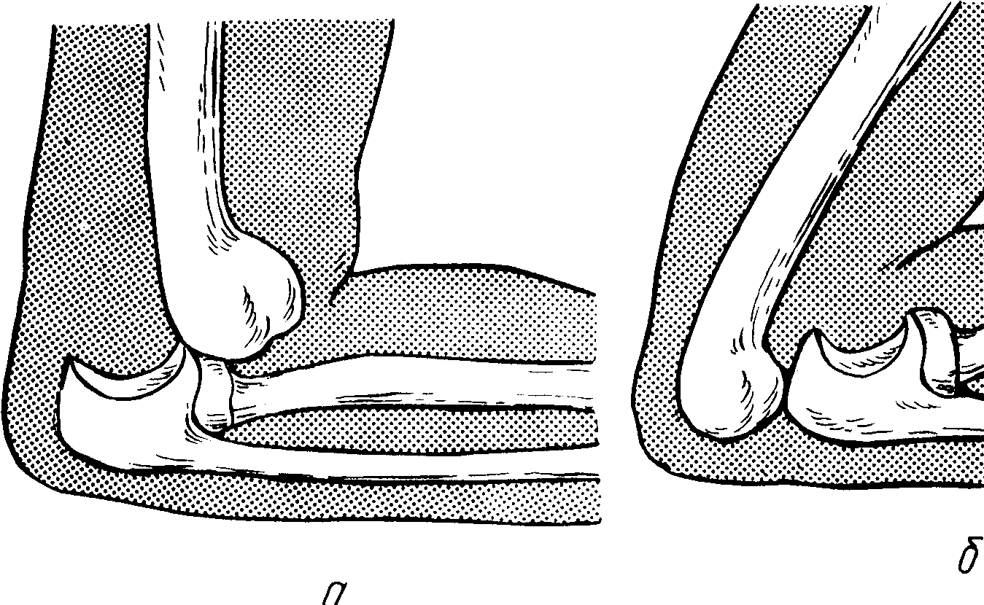
За часом:
свіжі — до 3-х діб після травми;
несвіжі — від 3-х діб до 3-х тижнів;
застарілі — більше 3-х тижнів.

Slide 5
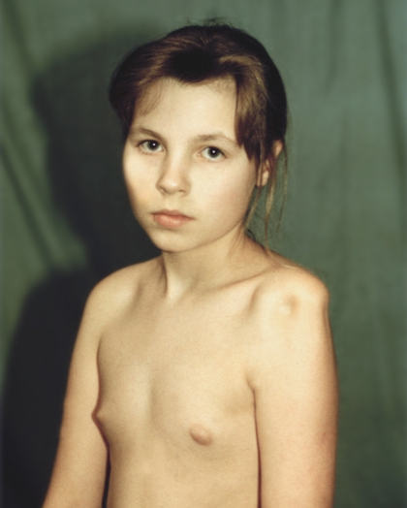
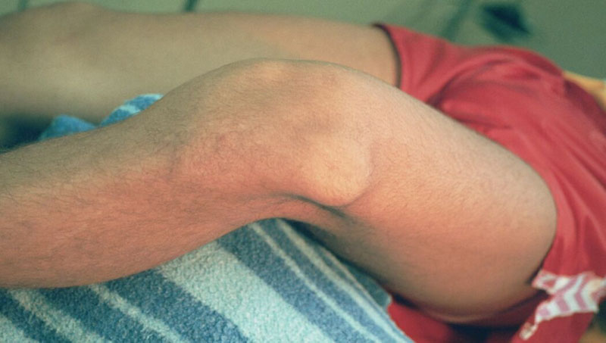
Особливі види вивихів
Звичний вивих
Невправний вивих

Slide 6
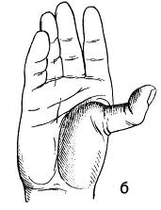
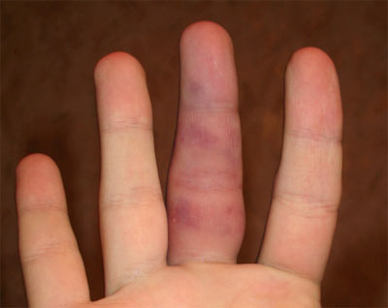
Ознаки вивиху:
різкий біль;
неможливість проводити кінцівкою нормальних рухів;
зміна кольору;
припухлість.

Slide 7
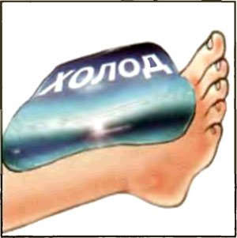
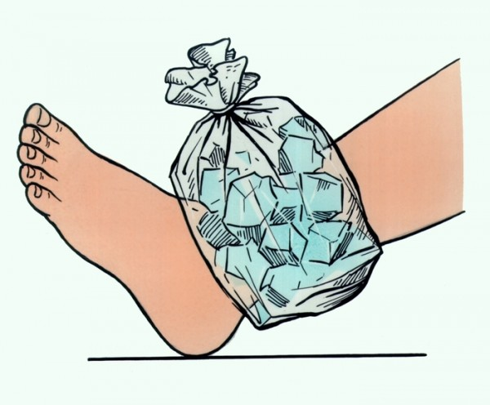
Перша долікарська допомога
прикладення холоду
фіксація

Slide 8
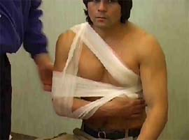
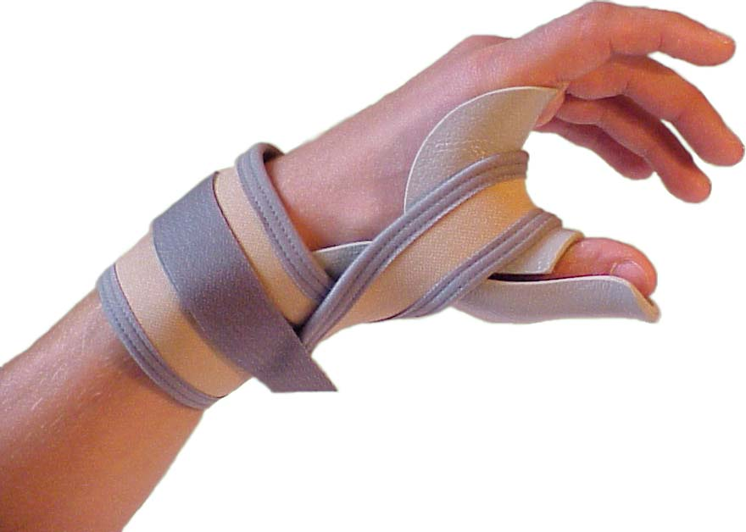
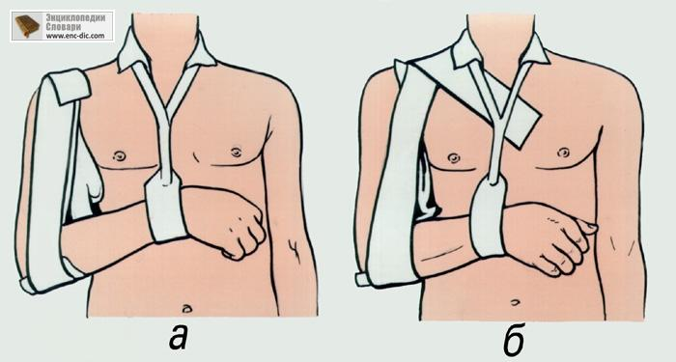

Slide 9
РОЗТЯГНЕННЯ

Slide 10
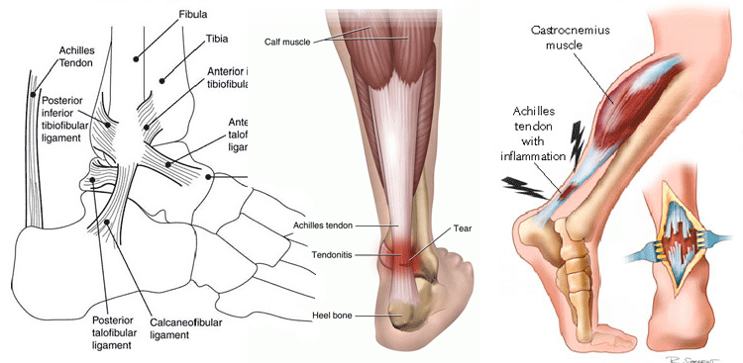
Розтягнення - це пошкодження м'яких тканин (м'язів, нервів, сухожиль, зв'язок) без порушення їх цілісності.

Slide 11
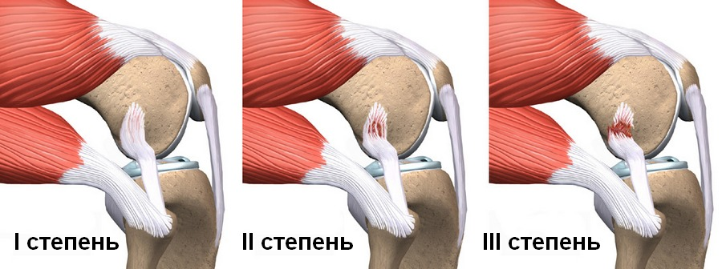
За ступенем тяжкості:
І ступеня
ІІ ступеня
ІІІ ступеня

Slide 12
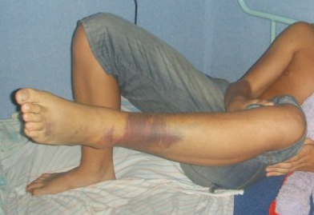
Ознаки:
біль
припухлість;
порушення рухів в суглобі;
крововилив в м'які тканини;
при доторканні до місця розтягування з'являється болючість;

Slide 13
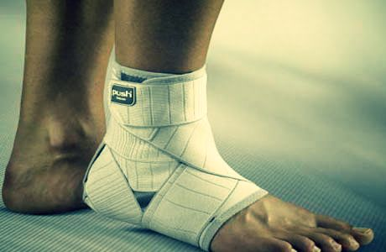
Перша долікарська допомога
прикладення холоду
забинтовування

Slide 14
ПЕРЕЛОМИ

Slide 15
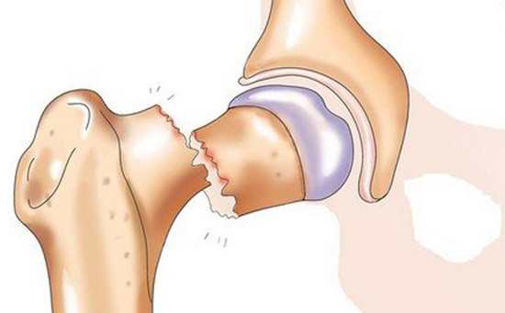
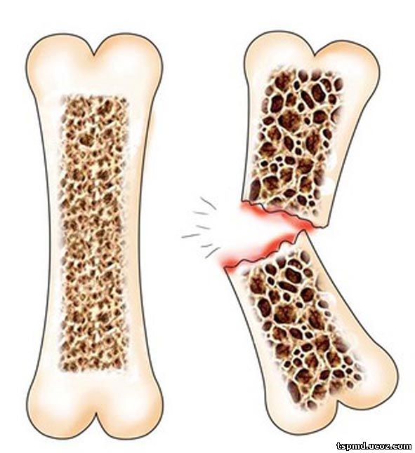
Перелом- це порушення цілісності кістки. Тобто розлом або тріщина.

Slide 16
Залежно від просторової орієнтації відламків розрізняють зміщення:
• по довжині
• по ширині
• під кутом
ротаційні

Slide 17
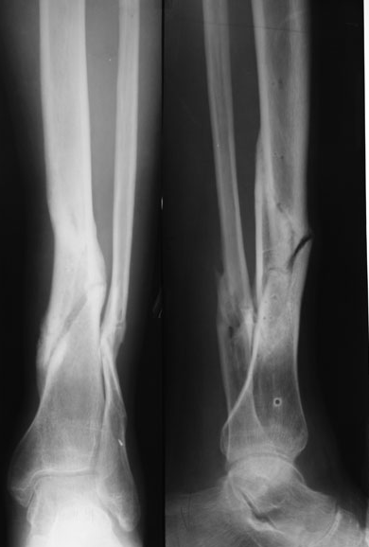
Класифікація переломів в залежності від висоти розташування:
• переломи в нижній
третині кістки
• у середній третині
• у верхній третині.

Slide 18
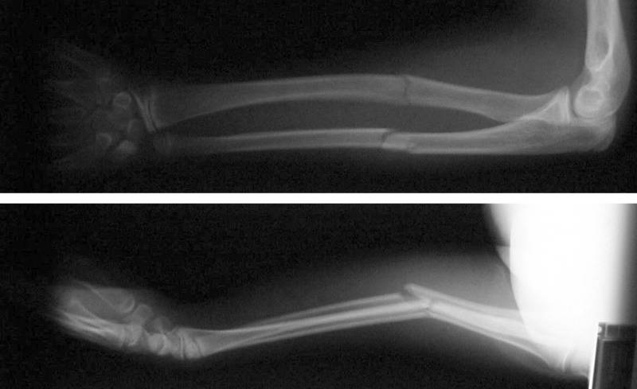

Slide 19
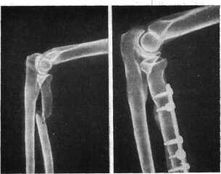

Slide 20
За ступенем відламків виділяють переломи:
• багатовідламкові
• великовідламкові

Slide 21
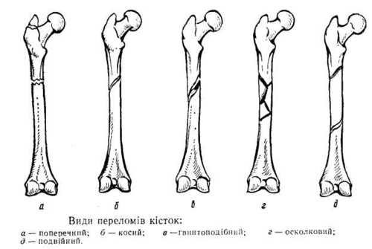
В залежності від напрямку площини зламу розрізняють:

Slide 22
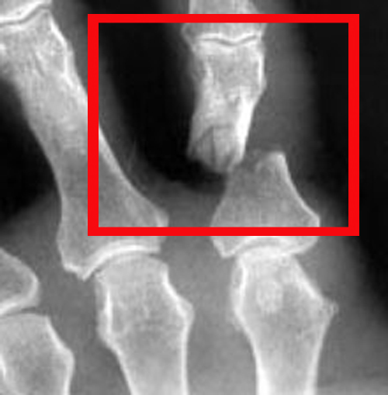
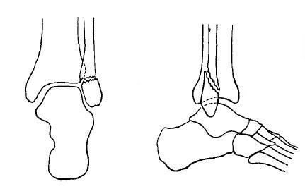
Класифікація переломів за наявністю зміщення:
• переломи без зміщення уламків
• переломи зі зміщенням.

Slide 23
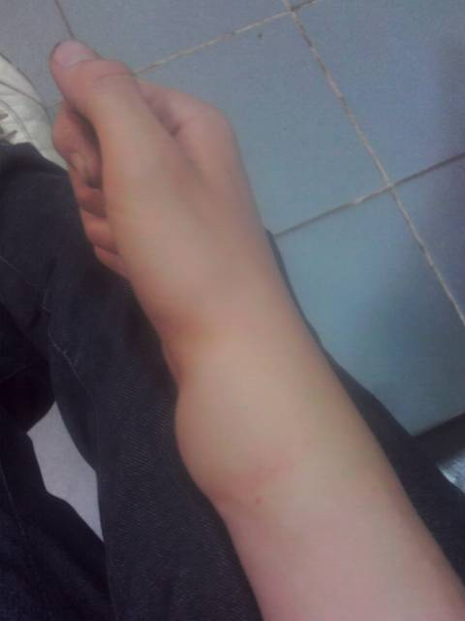
Класифікація переломів в залежності від пошкодження шкірних покривів:
Відкриті Закриті

Slide 24
1) Відкриті
• первинновідкриті
• вторинновідкриті

Slide 25
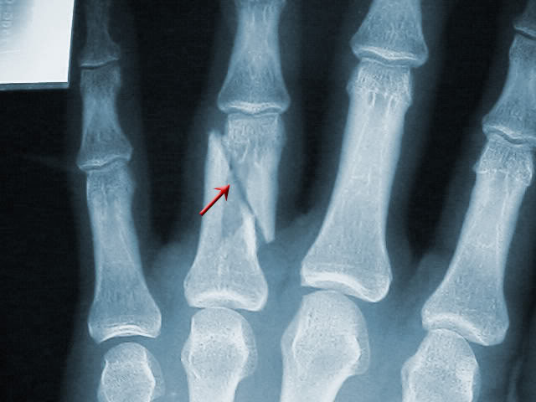
2) Закриті
• неповні
• повні

Slide 26
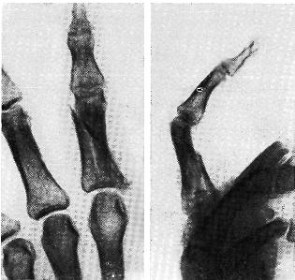
Ознаки:
сильні болі;
порушення рухової функції кінцівки
деформація кінцівки

Slide 27
Перша долікарська допомога
накласти шину
надати високе становище
накласти холодний компрес

Slide 28
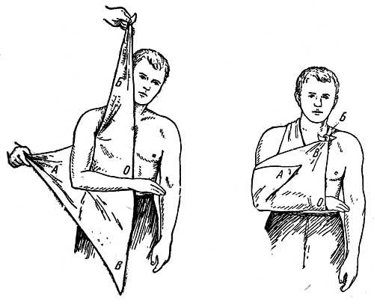

Slide 29
